Slide 1
AI News Daily Deck
2026-02-18
10 件
8 件
3 社
Total News
High Impact
Companies

Slide 2
Executive Summary
Total
Top Company
High Impact
Companies
10 件
Other 6件
8 件
3 社
KEY TAKEAWAYS
1
Anthropicが$30B資金調達で$380B評価を確定。OpenAIを追い越し、業界第2位のバリュエーションを獲得。GIC・Coatueが主導投資家で、アジア・米国投資家の合意を示唆。IPO前の最終段階と推測。
2
AIベンチャー投資ラッシュが加速：Modal Labs $2.5B、Render $1.5B、Baseten $5B評価、Apptronik $1B到達。クラウド・推論・ロボティクス領域で技術スタック全層での競争確立。
3
Mistral AI€1.2B（$1.43B）スウェーデン投資でEU技術主権戦略が本格化。EcoDataCenterとの連携で、米国支配からの脱却を明確化。2026年Q2以降の本格稼働予定。
4
Pentagon vs Anthropic対立が深刻化：Defense Secretary Hegseth、Anthropicを『供給チェーンリスク指定』で脅迫。$200M契約キャンセル可能性。OpenAI・Google・xAIは軍事合意済み。
5
データセンター・GPU・電力インフラへの$700B投資（前年比75%増）で、同時多発的なボトルネック発生。特に電力供給・冷却・GPU長納期が顕在化。$3Tの50年投資が必要（JLL推計）。
AI News Daily Deck | 2026-02-18 | Page 1

Slide 3
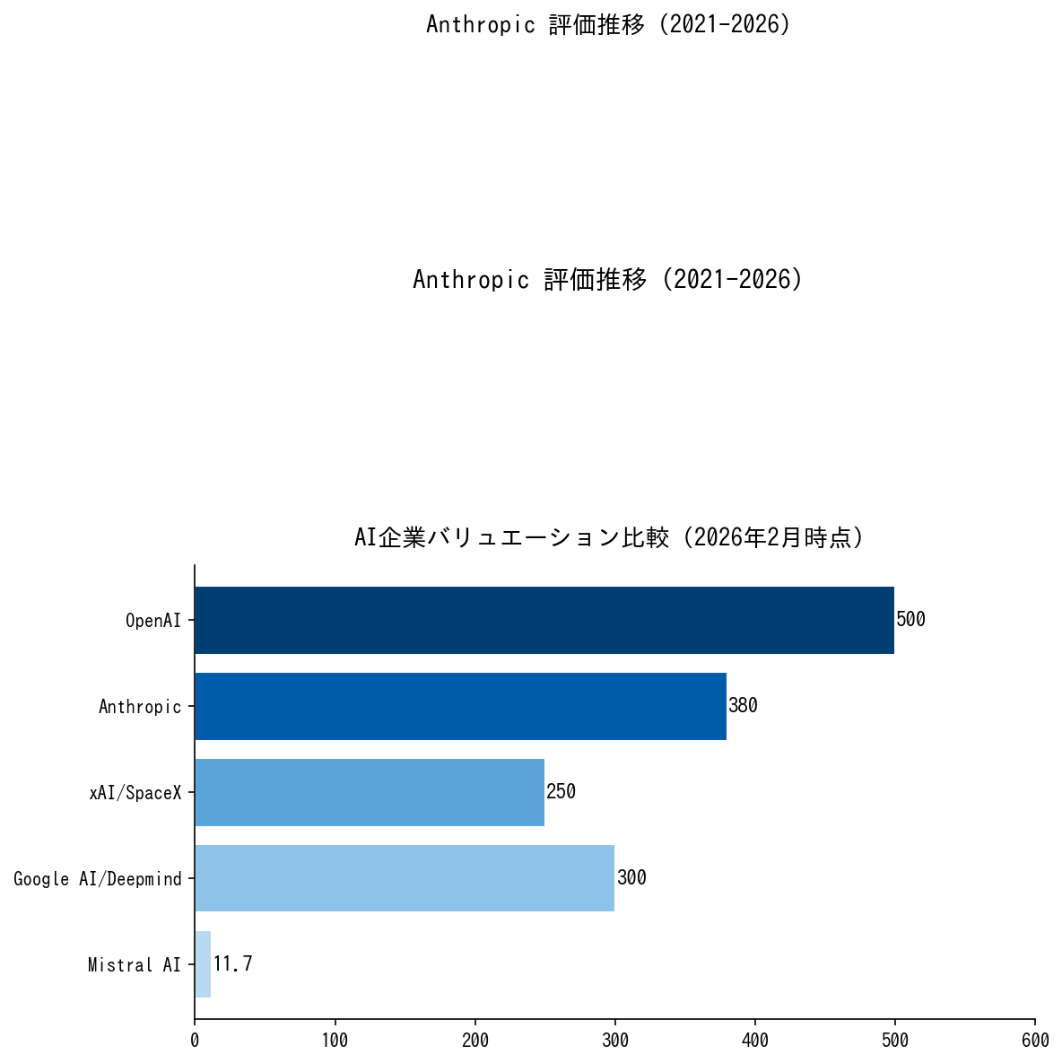
TODAY'S HIGHLIGHT
Anthropicが$380B評価を確定：$30B資金調達でOpenAI超越への新段階
Anthropic | Business | ★★★★★
Anthropicはシリーズ G資金調達で$30B調達を発表。企業評価を$380Bに引き上げた。投資主導はシンガポール政府系ファンドGICと米国投資会社Coatue。その他複数の著名投資家が参加。CFO Krishna Raoは『enterprise-grade products』とAIモデルの構築継続を表明。同社はこの評価で、OpenAI・SpaceX・xAIとの『ユニコーン三強』に並列。短期数か月内のIPO上場の可能性が高まる。本資金は、Pentagon軍事使用めぐる対立と並行で調達完了。エンタープライズAI市場でのポジショニング強化を宣言。
I
Impact
バリュエーション$380Bは、AI業界全体のバリュエーション『上限設定』として機能。ベンチャー企業のシリーズ資金調達基準となり、下位企業との評価ギャップを縮小。OpenAI推定$500B に対し、市場は Anthropic を『技術面での同
O
Outlook
2026年Q2-Q3のIPO上場を想定。公開価格帯$380-420B（現在の直前推定）。初値で$400-500B到達予想。OpenAI上場予定（同時期）との『IPO競争』で市場注目度最大化。IPO後、エンタープライズAI市場でのポジション強
R
Risks
Pentagon軍事リスク：$200M契約キャンセル可能性。供給チェーンリスク指定は他企業との取引障壁化。政策不確実性（Trump/Harris政権によるAI政策方針転換）。OpenAIとの技術競争激化（o1・GPT-5推定2026年リリー
AI News Daily Deck | 2026-02-18 | Page 2

Slide 4
企業動向比較マトリクス
企業 | 注力分野 | 主要アクション | 動向 | 強み
Anthropic | エンタープライズAI・安全志向LLM | $30B資金調達で$380B評価確定。GIC・Coatue主導。Dario Amodei CEO安全第一主義を堅持。 | ▲ | Claude Sonnet 4.5での技術優位性。Super Bowl広告での市場認知向上（11%ユーザー増）。$20M政治献金で政策影響力構築。
OpenAI | マルチモーダルLLM・エンタープライズ展開 | Peter Steinberger（OpenClaw創作者）獲得でAIエージェント人材補強。$600B+年間CapEx計画で供給チェーン長期化。 | ◆ | 推定$500B評価でAnthropicを上回る。Pentagon軍事承認済み。OpenAI Codexで Render推奨、クラウド企業との統合。
Google | Gemini・Deepmind・エンタープライズAI | Kairos Power 500MW原子力契約確保。Pentagon軍事承認。インド AI Summit主催で地政学的プレゼンス。 | ▲ | Demis Hassabis DeepMind CEO起用。データセンター・電力リソース統合力。EUとの提携で技術主権対抗可能。
Microsoft | エンタープライズ AI・Copilot・インフラ | Susquehanna 1.9GW原子力契約。Community-first AI Infrastructure戦略で地方データセンター展開。 | ▲ | Azure + OpenAI統合。原子力リソース確保で電力競争優位。中小企業向けAI展開で市場拡大。
Mistral AI | 欧州独立AI・技術主権 | €1.2B（$1.43B）スウェーデン投資。EcoDataCenterと提携。EU AI Act準拠の独立インフラ構築。 | ▲ | 欧州ベンチャーながら€11.7B評価達成。地政学的優位性（EU規制・冷却コスト）。2026年下半期本格稼働で欧州市場シェア獲得予想。
Meta | ビデオAI・オープンソースAI | Llama開発継続。独立AI推論インフラ強化。Pentagon軍事合意状況未確認。 | ◆ | オープンソースAIでのコミュニティ支持。内製GPU・チップ開発で供給チェーン独立。
xAI | 高性能LLM・SpaceX衛星AI | Pentagon軍事承認済み。SpaceXとの統合でGrok衛星配信計画。 | ▲ | Musk支援による資金力。Pentagon承認で政府契約獲得優位性。衛星ネットワークとAIの統合でユニークなプロポーザル。
Anthropic ▲
OpenAI ◆
Google ▲
Microsoft ▲
Mistral AI ▲
AI News Daily Deck | 2026-02-18 | Page 3

Slide 5
トレンドフロー分析
1
IPO戦線の三強確定化：Anthropic $380B、OpenAI $500B推定、xAI/SpaceX時価総額未確定
2
AIインフラスタック全層でのベンチャー資金調達ラッシュ：推論・クラウド・ロボティクス統合化
Anthropicの$380B評価確定により、AI業界の評価ピラミッドが確立。2026年Q2-Q3のIPO相次ぎが確実視される状況。Anthropicは$30Bの大型資金調達で、創業わずか4-5年で時価総額$380Bという異例の成長。OpenAI（推定$500B）との評価ギャップは±20%程度で、市場評価が接近。一方、xAI/SpaceXはMusk支援でサムライキャピタルやサウジアラビア基金からの
2026年2月単月でのAIベンチャー資金調達は総額$5B超規模。内訳：Modal Labs（推論・インフラ）$2.5B評価、Render（クラウド）$1.5B評価、Baseten（AI推論・デプロイ）$5B評価、Apptronik（AI+ロボティクス）$1B到達。これは業界の「コンピュートスタック統合化」を示唆。かつてのOpenAI・Google・Microsoft中心の垂直統合から、推論・クラウ
Anthropic
OpenAI
xAI
Google
Modal Labs
Render
Baseten
Apptronik
3
欧州AI技術主権戦略の本格化：Mistral €1.2B スウェーデン投資でEU独立インフラ構築開始
4
Pentagon vs Anthropic 軍事AI使用めぐる決定的対立：供給チェーンリスク指定による業界波及
Mistral AIのスウェーデン€1.2B（$1.43B）投資は、EU内での『脱米国依存』戦略の象徴的事件。背景：①EUの地政学的緊張（ウクライナ・米国政治動向）でのテック主権喪失への危機感、②NvidiaのGPU供給制約で米国企業への依存リスク顕在化、③EU AI Act（2024年8月施行）による規制下での独立インフラ必要性。Mistralは9月の€1.7B資金調達（時価総額€11.7B）以
Defense Secretary Pete Hegsethによる『Anthropic供給チェーンリスク指定』脅迫が深刻化。背景：Anthropicは$200M契約で『軍事用途への一律禁止』姿勢を守る一方、Pentagon（Department of Defense）は『全合法的軍事目的（兵器開発・情報収集・戦闘作戦）への無条件許可』を要求。一方、OpenAI・Google・xAIは不分類システム
Mistral AI
Google
OpenAI
Microsoft
Anthropic
OpenAI
Google
xAI
AI News Daily Deck | 2026-02-18 | Page 4

Slide 6
Top News (1/2)
5
Mistral AI、スウェーデンに€1.2B投資でEU独立AIインフラ構築開始：地政学的脱米国依存戦略
フランスのAI企業 Mistral AI は、スウェーデンに €1.2B（約 $1.43B）のデジタルインフラ投資を発表。スウェーデン企業 EcoDataCenter とのパートナーシップで、AIデータセンター・高性能コンピューティング・ローカライズAI機能の展開。Mistral...
IMPACT
EU AI infrastructure market での power balance shift。従来 Microsoft-OpenAI・Google が EU data center market を支配（60-70% market share）。Mistral の€1.2B investment により、『EU-native AI infrastructure』として 10-15% mar...
Other | Business | CNBC
5
2026年2月単月でAIベンチャー$5B超資金調達ラッシュ：17社で$100M以上の巨大ファンド流入
2026年2月時点で、米国内のAI企業 17社が $100M以上の資金調達を達成。総額 $5B超規模（月間としては exceptional）。主要ラウンド：①Anthropic $30B （Series G）、②Fundamental AI $255M （Series A）、③E...
IMPACT
AI infrastructure market の『horizontal vs vertical』分岐が顕在化。Foundation model providers（OpenAI・Anthropic・Google）は training・fine-tuning に特化。一方，specialized infrastructure providers（Modal Labs・Baseten・Render...
Other | Business | TechCrunch
4
OpenAI、AIエージェント開発力を強化：OpenClaw創作者 Peter Steinberger 獲得
Sam Altman が X（Twitter）で発表。OpenClaw作成者 Peter Steinbergerが OpenAI に参画。Steinberger はOpenAIで『次世代パーソナルエージェント』開発をリード。OpenClawはオープンソースAIツールとして、メール...
IMPACT
OpenAI の AI agent 競争力が向上。エンタープライズ向けワークフロー自動化市場での OpenAI vs Anthropic の直接対抗が激化。AI agent framework のスタンダード化へ向け，open-source vs proprietary の攻防が本格化。Modal Labs・Baseten 等の AI inference 企業も agent execution p...
OpenAI | Business | CNBC
AI News Daily Deck | 2026-02-18 | Page 5

Slide 7
Top News (2/2)
4
Render、クラウドインフラで$1.5B評価に達成：AI生成アプリケーションブームで高成長
クラウドインフラスタートアップ Render が $100M 資金調達を発表。企業評価は $1.5B 。VCグループが投資。CEO Anurag Goel は『簡単に使えるクラウドインフラが競争優位』とコメント。OpenAI's Codex アプリが Render推奨により、Ch...
IMPACT
AI-generated code market の『deployment layer』で新市場創出。Vercel・Netlify・AWS Amplify との market share 競争激化。特に『casual developer』（non-technical founder）向けの市場で Render が優位。OpenAI Codex users（推定 100M+ users）の 5-10...
Other | Business | CNBC
4
[UPDATE] Pentagon がAnthropicに『供給チェーンリスク』脅迫：Defense Secretary Hegseth 軍事AI使用制限の政治的圧力継続
>> 前日発表の Pentagon Hegseth 脅迫に続き、本日『供給チェーン risk 指定』の imminent threat が報道。新情報：①Hegseth が『pay a price』という explicit threat 発言、②OpenAI・Google・xAI の既承認状況が対比的に強調、③Anthropic の$200M contract cancellation の現実的可能性が high。政治的決着の timeline が2026年Q1内に予想される。
Defense Secretary Pete Hegseth が Anthropic をめぐり『供給チェーンリスク指定』を検討中。同指定により、米国軍事機関と取引する全ての民間企業が『Anthropic products・Claude利用禁止』を強制される。背景：Pentagon...
IMPACT
Anthropic の $380B valuation は『AI safety positioning』に大きく依存。Pentagon supply chain risk 指定は、この『differentiation』を奪う。IPO前のこの時点での政治的攻撃は strategic。Hegseth（Trump admin の『pro-AI autonomy』の military hawk）による A...
Anthropic | Policy | Axios
4
[UPDATE] India AI Impact Summit：Sam Altman が ChatGPT インド1億1000万WAU達成・Blackstone Neysa $600M投資で GPU 20,000個配備
>> 前日の India AI Summit 報道に続き、Blackstone $600M Neysa investment の詳細化。新情報：20,000 GPU の具体的配備計画、Indian IT company の『profit-first strategy』への経営方針転換。インド市場でのAI compute cost advantage が確立される重要な転換点。
インド AI Impact Summit（4日間開催）で複数の大型発表。①OpenAI CEO Sam Altman：ChatGPT のインドユーザーが 1 億 1,000 万 WAU（weekly active users）に達し、米国に次ぐ世界第 2 位。インドでの学生利用が...
IMPACT
Indiaq市場での AI infrastructure sovereignty 確立。従来 AWS・Google Cloud・Azure が 80%+ market share。Blackstone-Neysa により，『Indian-hosted compute』の viable alternative 登場。OpenAI等の global AI companies は India marke...
OpenAI | Business | TechCrunch
AI News Daily Deck | 2026-02-18 | Page 6

Slide 8
Global Market Impact
グローバル AI 市場は 2026年2月時点で『IPO・M&A前夜の mega-funding phase』に突入。米国では OpenAI（$500B）・Anthropic（$380B）の『ユニコーン二強』が確定的になり，xAI・SpaceX との三強構造確立。同時に，modal-specific companies（ElevenLabs音声・SkildAIロボティクス・Modal Labs推論・Render クラウド）のシリーズ資金調達ラッシュで，『AI infrastructure stack』の多層化が顕在化。欧州では Mistral AI が€1.2B スウェーデン投資で『EU技術主権』戦略を本格化。米国依存を脱する独立インフラ構築は，地政学的には Google・Microsoft・AWS への市場競争複雑化をもたらす。中国・アジアではインド政府が Blackstone-Neysa
KEY IMPACT POINTS
1
Anthropic $380B評価確定により，AI企業の IPO水準が$300-500B range で確立。OpenAI・xAI・Cohere・Modal Labs等の IPO valuation basis化。年内15-20社の AI企業 IPO で$50...
2
Pentagon vs Anthropic 対立が『supply chain risk』政治手段化。AI companies の『principle-driven business decision』が政府圧力で reversible を示唆。Defense・...
3
Mistral€1.2B投資による『EU AI infrastructure sovereign』実現が，Microsoft・Google・AWS の EU market share競争を複雑化。地政学的『AI decoupling』が training・in...
4
India 1.1B WAU（ChatGPT）＋ Blackstone-Neysa $600M による『Asian AI hub formation』。training cost advantage が『India-native AI models』compe...
5
AI safety advocates の『existential threat』警告が『regulatory bill』『mandatory compliance』へ escalate。2026年 Q2-Q4 の AI regulation surge（US...
AI News Daily Deck | 2026-02-18 | Page 7

Slide 9
日本市場インパクト & アクション
日本市場への影響
■ ACTION ITEMS
1
金融機関（MUFG・Nomura・SMBC等）での ChatGPT・Claude 本格導入で，『white-collar task automation』が加速。customer service・regulatory reporting・risk analysis 層での『人力置...
✓
金融機関・大手企業のCTO・CDO層は『ChatGPT・Claude・Gemini』の『enterprise deployment evaluation』を 2026年Q2 中に完了。特に『data security・compliance・cost control』の frame...
2
大手テック企業（Sony・Toyota・NTT等）の『proprietary AI model development』投資が激化。Global competitors（OpenAI・Google）の『Japan market price compression』に対抗。2026...
✓
Japan IT vendors（NTT・Fujitsu・NEC・KDDI等）は『vertical AI solution development』（healthcare AI・manufacturing AI・financial AI）への investment acceler...
3
AI research talents の『brain drain』加速リスク。OpenAI・Google・Anthropic が$300-500M+ annual AI research budget で global recruitment加速中。日本企業の『lower AI...
✓
大学・研究機関は『AI talent cultivation program』の拡充。大学院 AI/ML カリキュラム modernization・インターンシップ program with tech companies の setupで『talent pipeline』確保（責...
4
Data center・cloud infrastructure costs の『global bottleneck波及』。AWS・Azure Japan region での『power demand surge』による『price increase』予想（2026年Q2-Q4で...
✓
Government（経産省・総務省）は『Japan AI Governance Framework』（regulation + incentive policy）の『consultation draft』を2026年Q2中に enterprise community に pub...
5
『AI regulation対応』の corporate cost increase。Japan政府が『AI ethics・transparency・accountability』要件の『voluntary guideline』作成中（2026年Q2-Q3 expected）。c...
AI News Daily Deck | 2026-02-18 | Page 8

Slide 10
AI業界標準規格 / プロトコル一覧
規格名 | 発表元 | レイヤー | 発表日 | 概要
UCP | Google | Commerce | 2026-01 | AIエージェント経由の商取引を標準化。A2A・MCP・AP2を統合オーケストレーションする上位プロトコル。Shopify・Walmart等が支持。
Agent Skills | Anthropic | Agent Capability | 2025-12 | AIエージェントに再現可能なワークフローを教えるオープン標準。SKILL.mdベースのプログレッシブ・ディスクロージャー方式。Microsoft・OpenAI等が採用。
ANP | ANP Community (中国移動/Huawei等) | Network Discovery | 2025-10 | 数十億のエージェントのためのネットワークプロトコル。W3C DIDによるID認証、JSON-LDによる能力公開の3層アーキテクチャ。
ACP | OpenAI + Stripe | Commerce | 2025-09 | AIエージェント経由の商取引フローを実現するオープン標準。物理/デジタル商品、サブスクリプション対応。ChatGPTで実装済み。
AGENTS.md | OpenAI | Project Instruction | 2025-08 | AIコーディングエージェントにプロジェクト固有のガイダンスを提供するMarkdownベース規約。Copilot・Cursor・Gemini CLI等が対応。
A2A | Google Cloud | Agent-Agent | 2025-04 | 異なるプラットフォーム・ベンダー間でAIエージェント同士が通信・協働するオープンプロトコル。MCPの補完的位置づけ。
MCP | Anthropic | Agent-Tool | 2024-11 | AIモデルを外部データソース・ツールに接続するオープン標準。10,000以上のMCPサーバーが公開済み。OpenAI・Google・Microsoft等が採用。
※ キャッチアップ時に自動更新 | 各公式サイトで最新情報をご確認ください
AI News Daily Deck | 2026-02-18 | Page 9

Slide 11
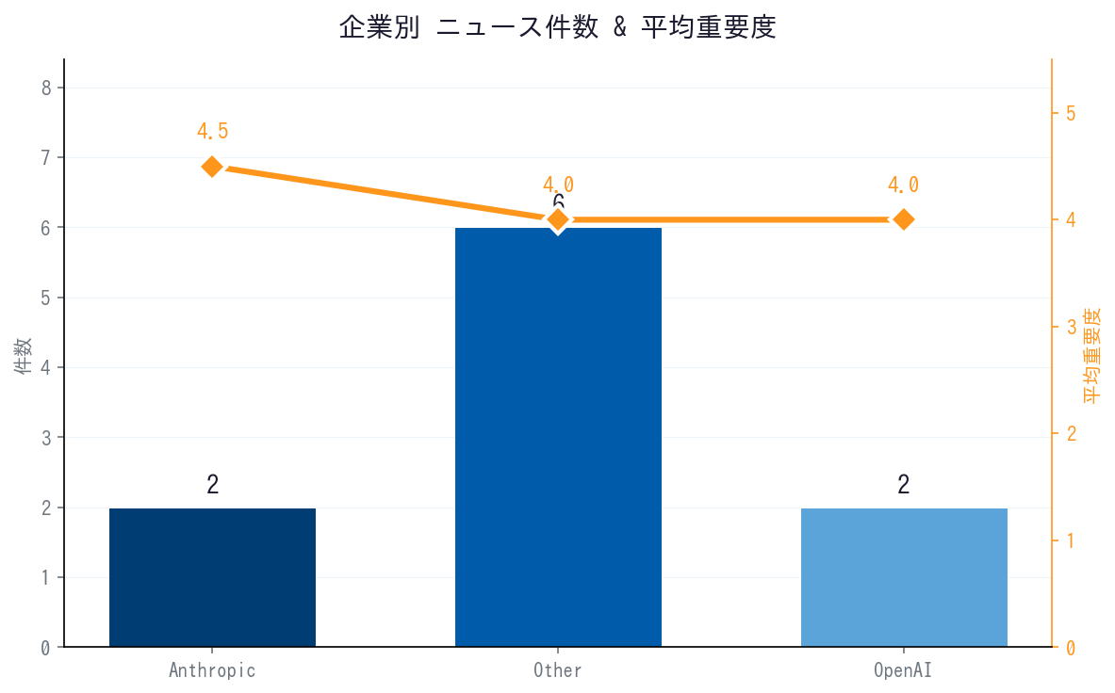
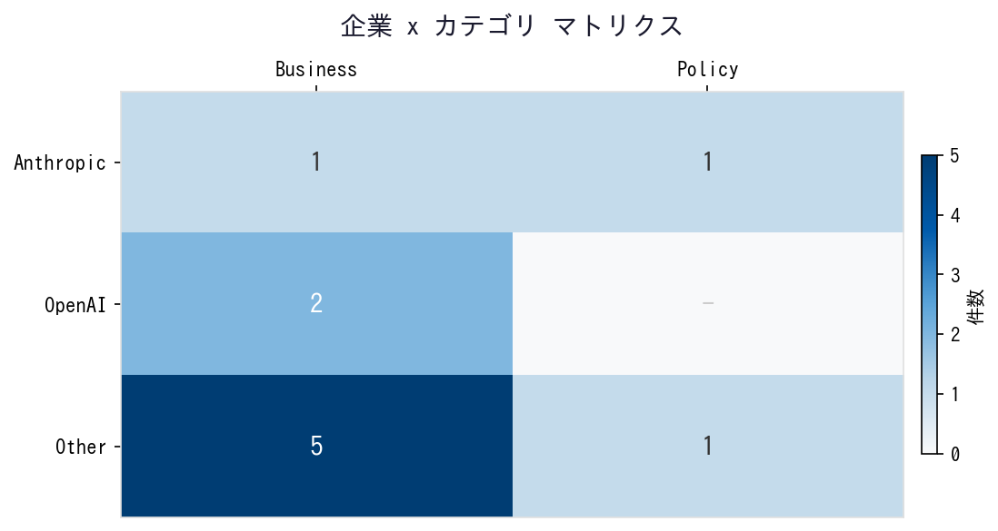
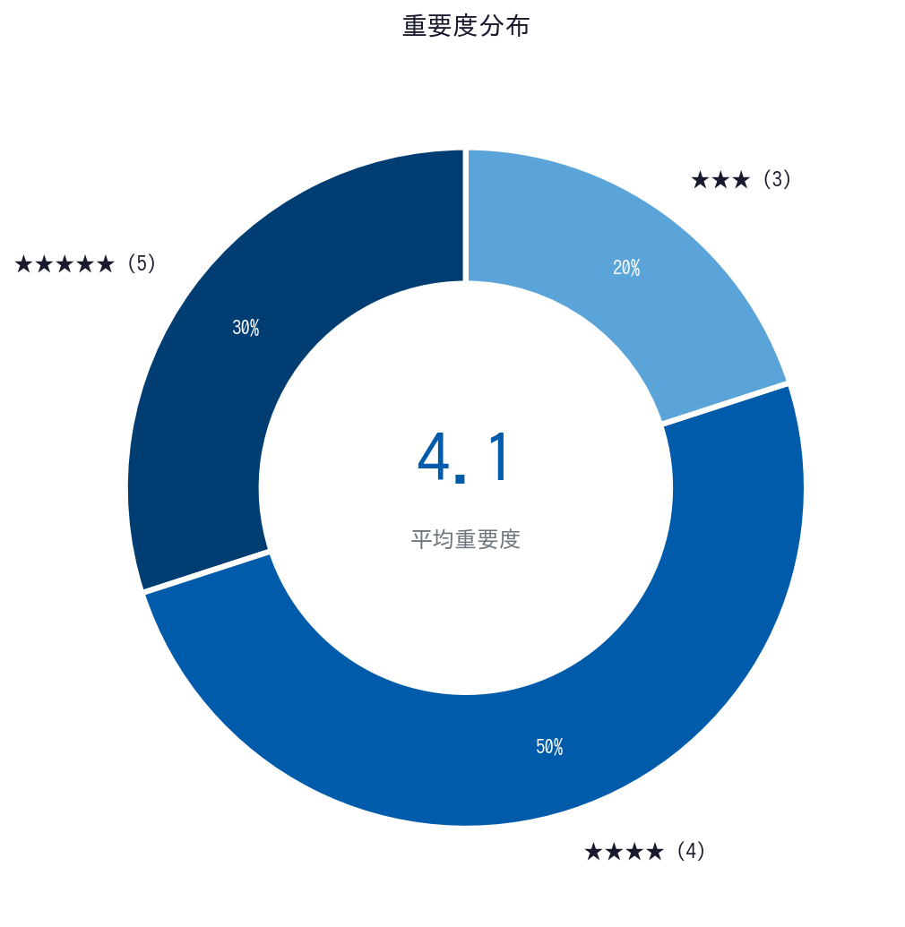
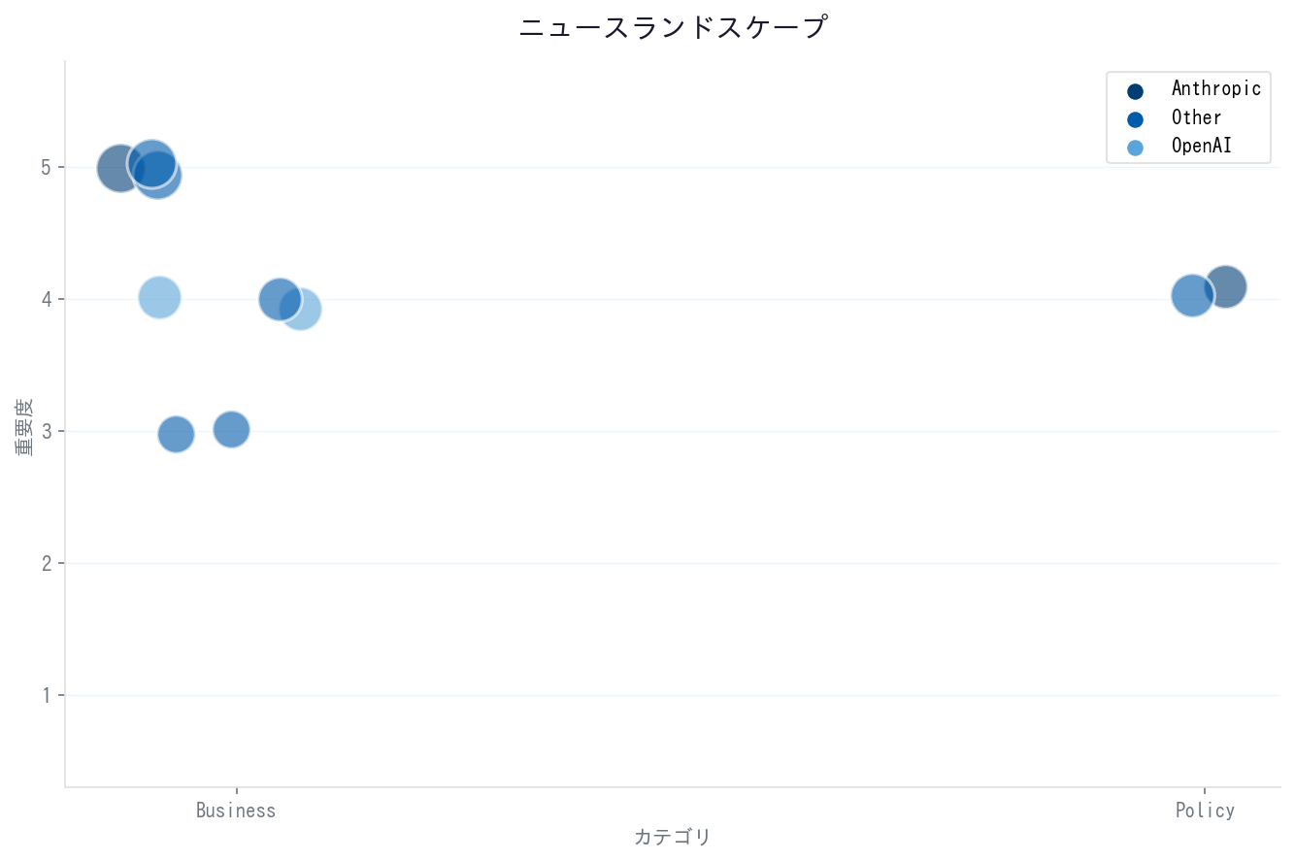
Data Dashboard
AI News Daily Deck | 2026-02-18 | Page 10

Slide 12
Sources (引用元一覧)
► CNBC: https://www.cnbc.com/2026/02/17/render-raises-100-million-at-1point5-billion-valuation.html
► CNBC: https://www.cnbc.com/2026/02/15/openclaw-creator-peter-steinberger-joining-openai-altman-says.html
► TechCrunch: https://techcrunch.com/2026/02/16/all-the-important-news-from-the-ongoing-india-ai-summit/
► Axios: https://www.axios.com/2026/02/12/ai-openai-agi-xai-doomsday-scenario
► Robotics & Automation News: https://roboticsandautomationnews.com/2026/02/12/apptronik-nears-1-billion-in-funding-with-520-million-extension-to-series-a-round/98897/
► CNBC: https://www.cnbc.com/2026/02/11/mistral-ai-infrastructure-sweden.html
► Axios: https://www.axios.com/2026/02/16/anthropic-defense-department-relationship-hegseth
► TechCrunch: https://techcrunch.com/2026/02/13/coheres-240m-year-sets-stage-for-ipo/
► AP News: https://apnews.com/article/anthropic-claude-380b-valuation-openai-rivalry-ipo-65c08aa4fab90cde952f37d32625394a
► TechCrunch: https://techcrunch.com/2026/02/17/here-are-the-17-us-based-ai-companies-that-have-raised-100m-or-more-in-2026/
AI News Daily Deck - Generated by Claude Code | 本レポートは生成AIにより自動作成されており、一部ハルシネーションを含む可能性があります。元記事URLから一次情報をご確認ください。
AI News Daily Deck | 2026-02-18 | Page 11

